Slide 1
Муниципальное бюджетное дошкольное образовательное учреждение детский сад №1 «Теремок»
ПАСПОРТ
ЭКОЛОГИЧЕСКОЙ ТРОПЫ
Разработчик:
Тараканова Н.С.
г.Княгинино
2018г.

Slide 2
Актуальность проекта.
Ознакомление детей с окружающим миром тесно связано с вопросами экологического воспитания. Важнейшим средством экологического образования является организация разнообразных видов деятельности дошкольников непосредственно в природной среде. В мире природы экологическая тропа – специально оборудованная в образовательных целях природная территория, на которой создаются условия для выполнения системы заданий, организующих и направляющих деятельность дошкольников в природном окружении. Задания выполняются во время экскурсий.

Slide 3
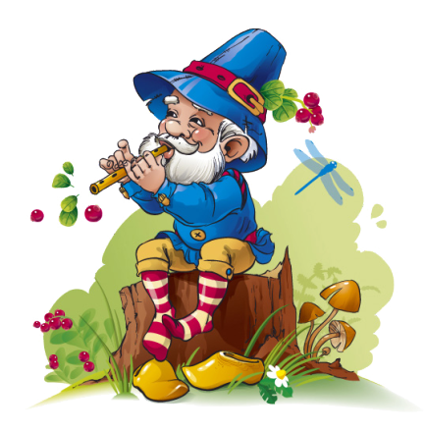
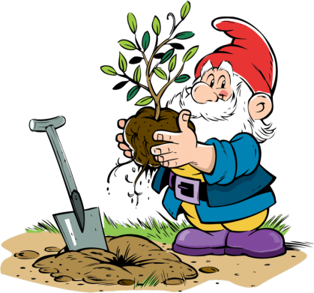
Цель создания тропы :
Расширение сведений об объектах, процессах и явлениях окружающей природы .

Slide 4
Задачи:
Научить детей вести наблюдения за объектами живой и неживой природы,
Научить конкретным способам экспериментирования и исследования объектов природы;
Развивать умения делать выводы, устанавливать причинно – следственные связи между объектами природы .

Slide 5
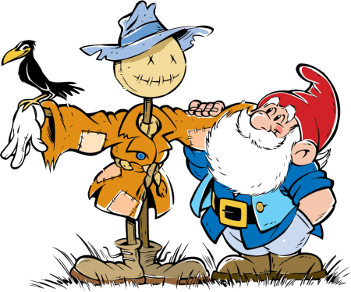
Тип проекта
Долгосрочный, творческо – познавательный с 1 сентября 2017 года по 31 августа 2018 года.
Участники проекта
Педагогический коллектив
Дети
Родители

Slide 6
Цель проекта:
Создание благоприятных условий на территории детского сада по формированию экологической культуры воспитанников - совокупностей экологического сознания, экологических чувств и экологической деятельности.
Задачи проекта:
Использовать прогулки для общения детей с природой ближайшего окружения, расширения кругозора и оздоровления детей на свежем воздухе.
Познакомить с разными объектами живой и неживой природы и показать взаимосвязь природы с окружающим миром.
Способствовать развитию экологической воспитанности дошкольников: вызывать чувство близости к природе, сопереживание ко всему живому, заботу и бережное отношение к природе.
Использовать прогулки по экологической тропе для развития наблюдательности, познавательной и творческой активности дошкольников посредством проведения игр, исследований, наблюдений, театрализованных занятий и других видов деятельности.

Slide 7
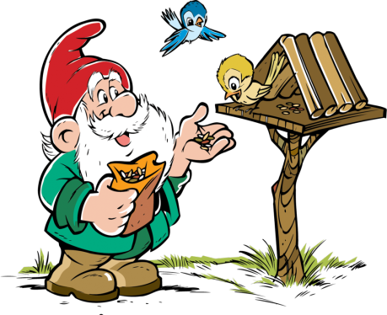
Гипотеза реализации проекта
Реализация проекта позволит повысить экологическую культуры детей, расширит их кругозор, привьет навыки труда в природе.

Slide 8
Предполагаемые результаты:
У детей проявится ярко выраженный интерес к объектам и явлениям природы. Дети смогут различать живую природу (растения, грибы, животные, человек) и неживую природу (воздух, почва, вода). Ребята узнают особенности природы родного края.
Дети будут бережно относиться к природе, будут стремиться к правильному поведению по отношению к миру природы.
Дети овладеют навыками экологически безопасного поведения в природе.
У детей сформируется стремление к исследованию объектов природы, они научатся делать выводы, устанавливать причинно - следственны связи.

Slide 9
Вывод:
Экологическим образованием и воспитанием человека необходимо заниматься с раннего детства.
Реализация данного проекта возможна в образовательном учреждении любого типа.
Основными участниками воспитательно-образовательного процесса являются ребенок, родители и педагоги.
Отношения субъектов строятся на основе сотрудничества и уважения.

Slide 10
Этапы реализации проекта
1.этап. Подготовительный.
Детальное обследование территории детского сада и выделение наиболее интересных объектов.
2. этап. Собственно – исследовательский.
Поиск ответов на поставленные вопросы разными способами.
3. этап. Обобщающий.
Составление картосхемы экологической тропы с нанесением маршрута и всех её станций в виде квадратиков с цифрами.
Выбор, совместно с детьми, хозяина тропинки – сказочного персонажа.
Составление паспорта экологической тропы.
Изготовление табличек с рисунками и надписями для пунктов маршрута.

Slide 11
Подготовительный этап реализации проекта.
Цель: 1. Изучить особенности окружающего
природного окружения.
2. Сформулировать цели и задачи проекта
3. Анализ педагогической литературы по проблеме экологического развития дошкольников.
4. Разработка перспективного плана мероприятий экологического содержания
Содержание:
Обследование объектов природного окружения ДОУ
Обработка консультативно-методической литературы
по проблеме экологического воспитания детей

Slide 12
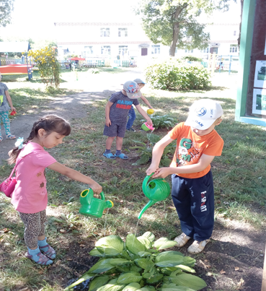
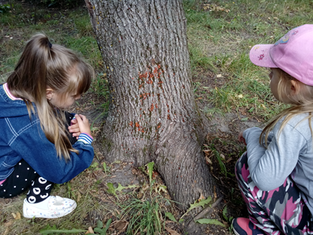
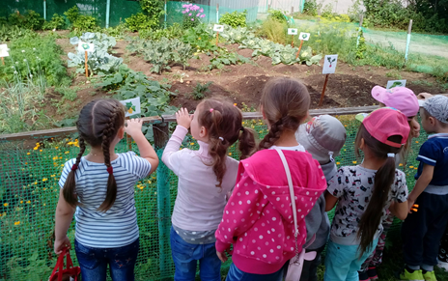
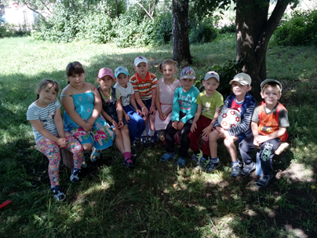
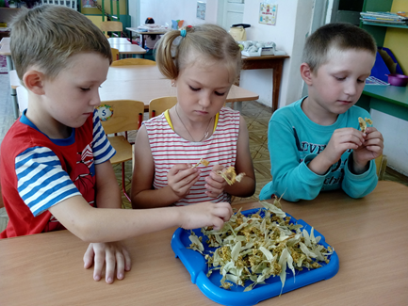
Обследование природных объектов ДОУ, составление карты и паспорта экологической тропы

Slide 13
Маршрут экологической тропы

Slide 14
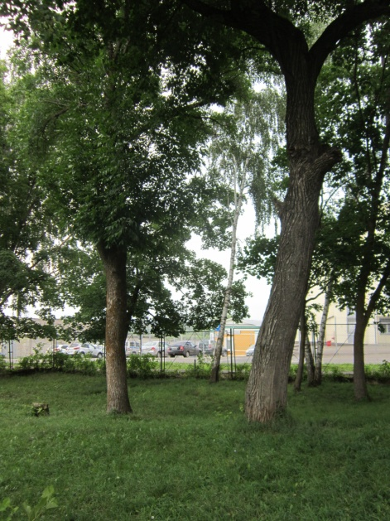
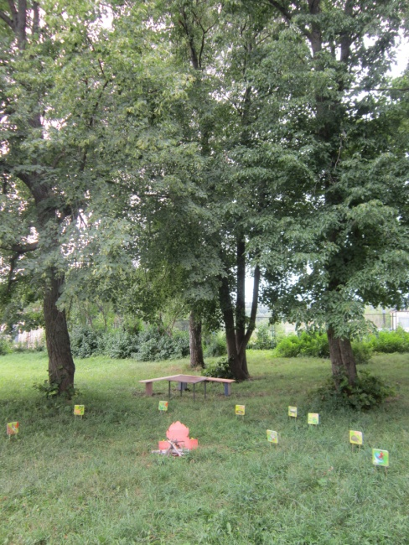
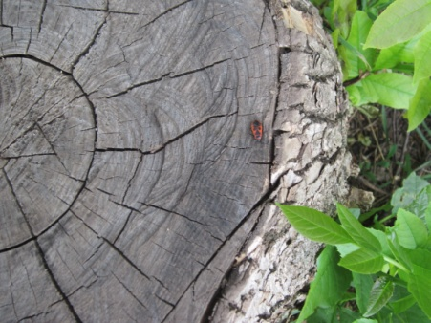
«Аллейка теневых растений»
«Смешанный лес»
«Липовая поляна»
«Академия букашек»

Slide 15
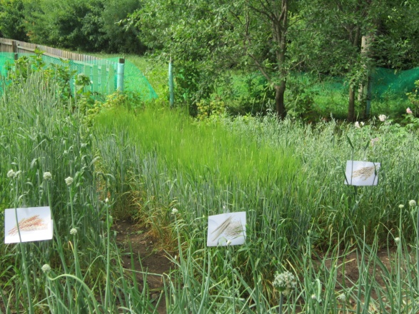
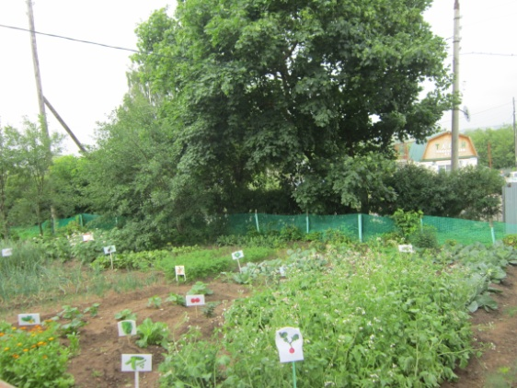
«Птичья столовая»
«Здоровей-ка»
«Во саду ли, в огороде»
«Поле»

Slide 16
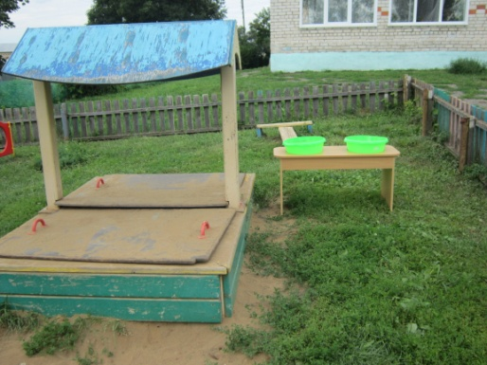
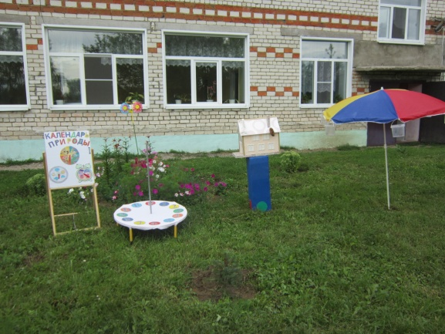
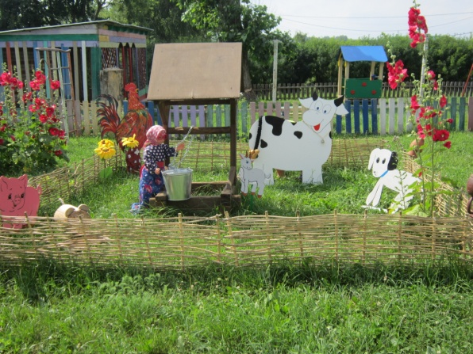
«Аптекарская грядка»
«Песочные фантазии»
«Деревенское подворье»
«Метеостанция»

Slide 17
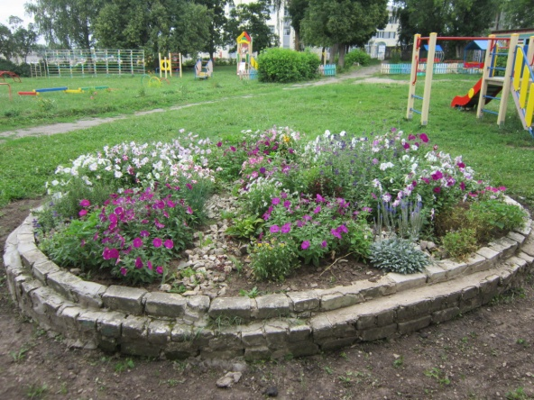
«Рябинка»
«Цветущая клумба»

Slide 18
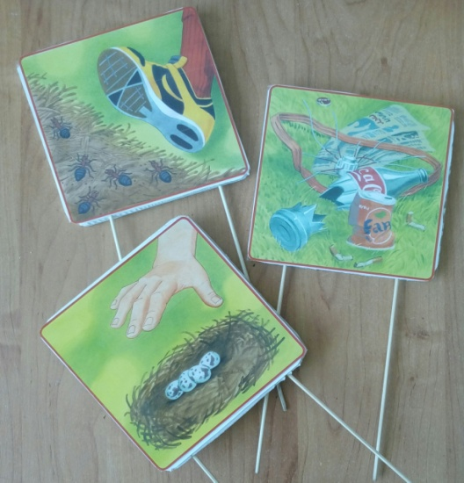
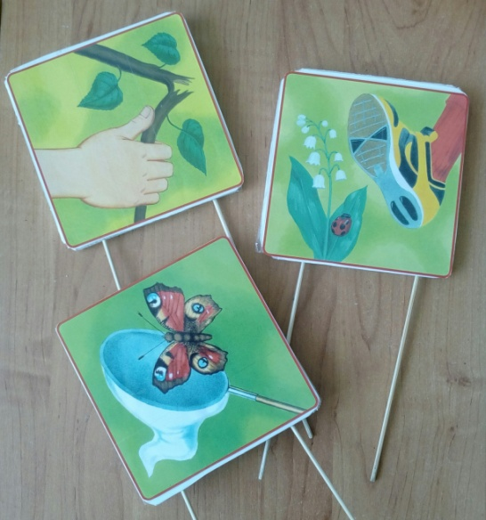
Правила поведения на экологической тропе!
Поздоровайтесь с хозяйкой тропы и выполняйте инструкции экскурсовода.
Не мешайте жить обитате­лям — проходите без лишнего шума. Шум не помощник в познании природы, наслаждайтесь пением птиц и другими звуками природы.
Не срывайте и не используйте в пищу траву, плоды и ягоды.
Запрещается срывать любые растения, а не только редкие и исчезающие.
С тропы нельзя выносить сувениры природы: красивые камни, интересные коряги. С тропы можно «выносить» только знания, впечатления и фотоснимки, творческий подъем и вдохновение.
Запрещается ломать ветки, ловить насекомых. На тропе разрешена охота только на комаров.
Не сорите на тропе — вы не последние ее посетители.
Хождение босиком по траве, песку, гравию разрешается только после осмотра и подтверждения безопасного состояния территории.
Не надо портить оборудование тро­пы — оно вам пригодится еще не раз!

Slide 19
Собственно – исследовательский этап :
Поиск ответов на поставленные вопросы разными способами.
Цель:
1. Описание экскурсионных объектов на маршрутах экологической тропы.
2. Организация поисковой деятельности детей и взрослых по теме «Экологическая тропа».
Содержание:
Экскурсия в липовую рощу.
Целевая прогулка «Разведка весенних примет»
Акция «Домики для птиц».
Познавательная образовательная деятельность «Аптекарская грядка»
Трудовой десант «Огород на окне». « Зеленые друзья в нашей группе»

Slide 20
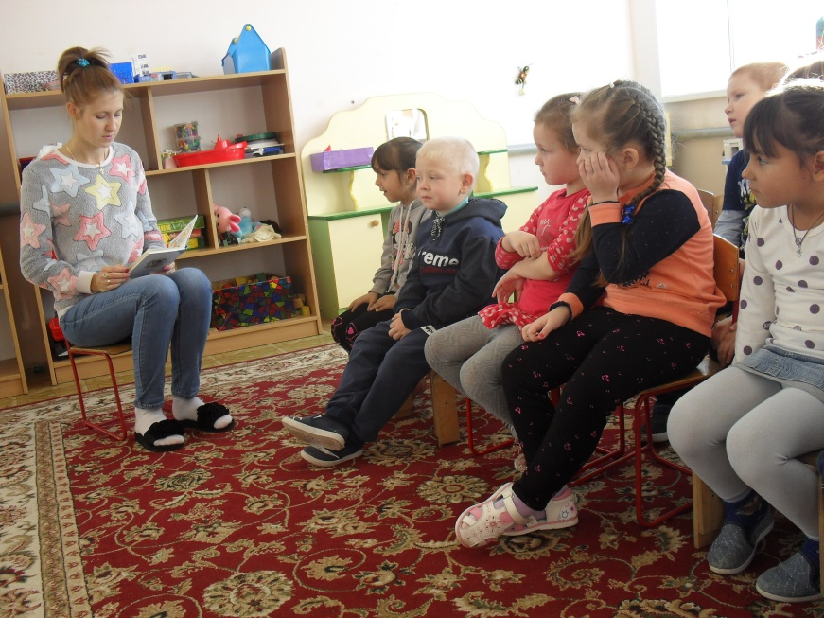
Формы работы с детьми
Экологические беседы
Наблюдения в природе
Целевые прогулки
Аптекарская грядка
Экологические сказки
Исследовательская деятельность
Чтение художественной литературы
Творческая художественная деятельность.

Slide 21
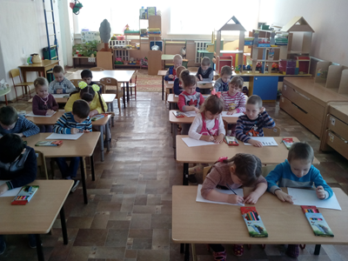
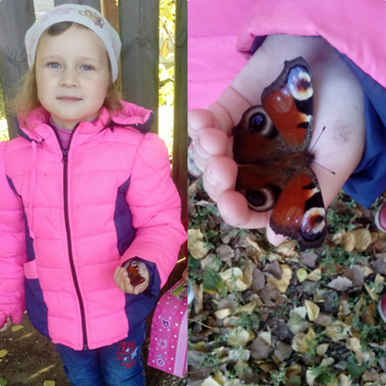
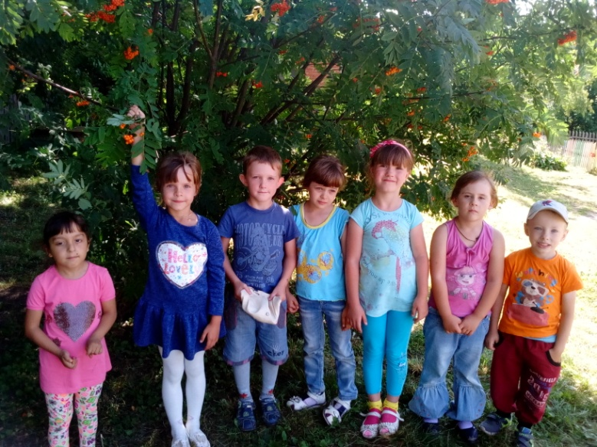
Путешествие по экологической тропе «Разведка весенних примет»

Slide 22
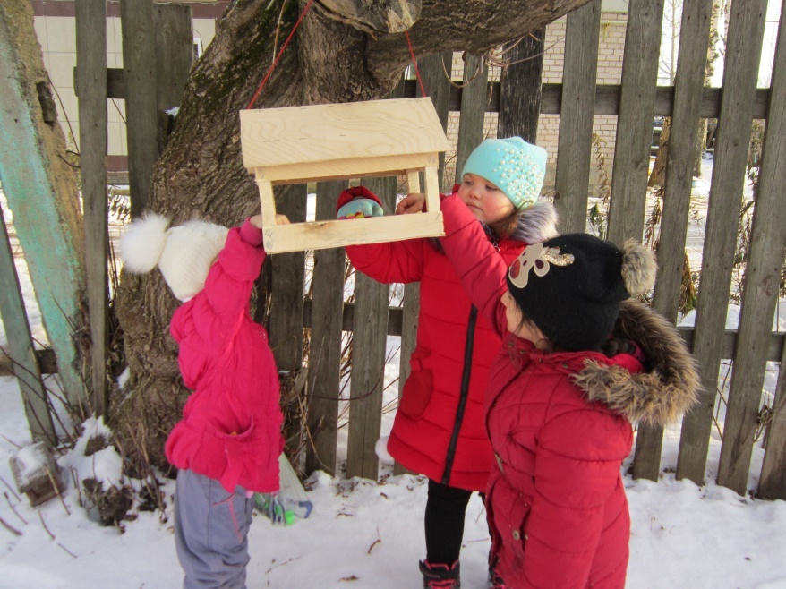
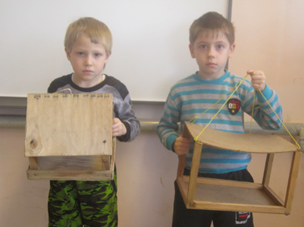
Акция «Домики для птиц»

Slide 23
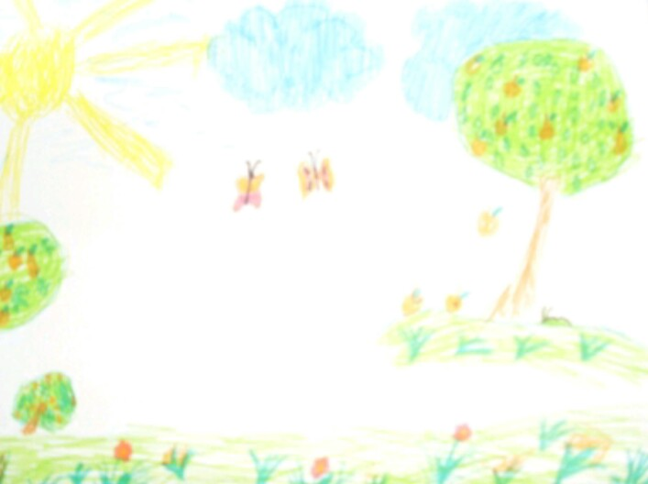
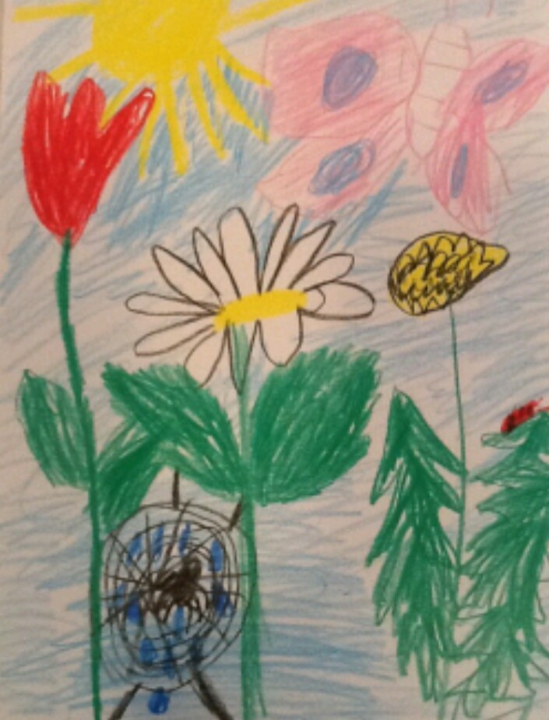
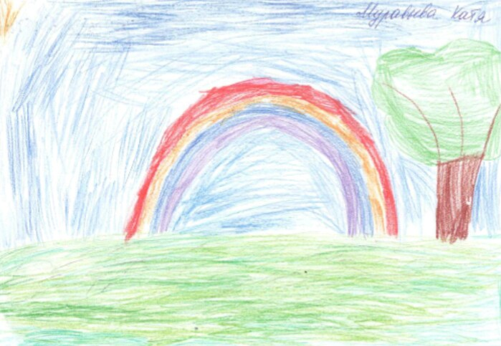
Работы по теме «Мир вокруг нас»

Slide 24
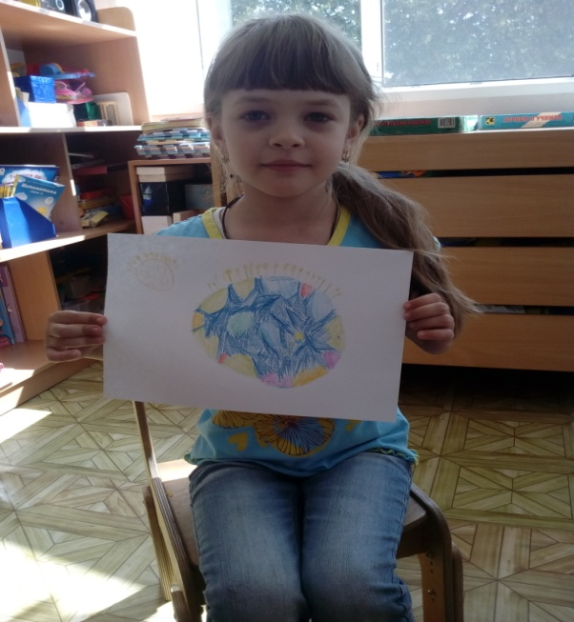
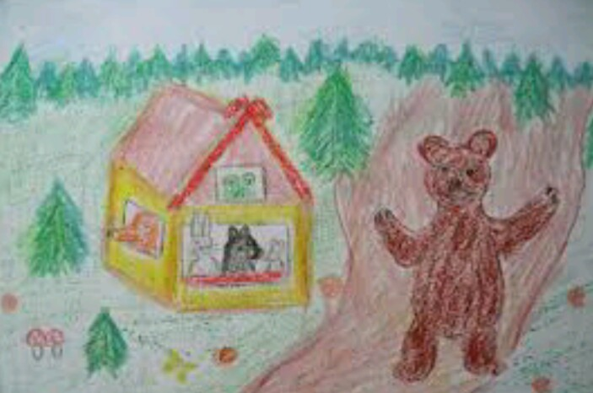
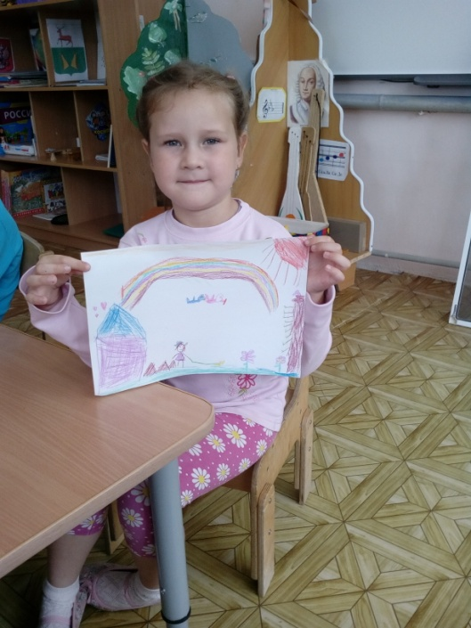
Творческие работы по замыслу

